Slide 1
ENM 108 Bilgisayar Destekli Teknik Resim
4. HAFTA
Yrd.Doç.Dr. İnan KESKİN
inankeskin@karabuk.edu.tr, inankeskin@gmail.com

Slide 2
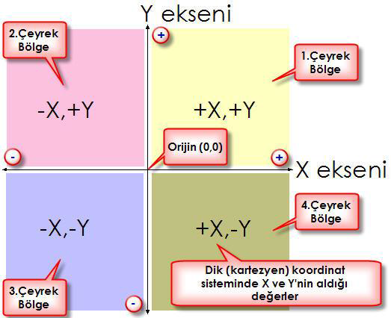
Koordinat Sistemi
Koordinat sistemi, çizimde nokta belirtmek için kullanılır. AutoCAD’de çizim esnasında iki tür koordinat sitemi kullanılır.
WCS (World Coordinate System-Dünya Koordinat Sistemi)
UCS (User Coordinate System-Kullanıcı Tanımlı Koordinat Sistemi)
Kartezyen Koordinat Sistemleri
Mutlak koordinat sistemleri (absolute coordinates)
Artışlı koordinat sistemleri (relative coordinates)
Kutupsal koordinat sistemleri (polar coordinates)

Slide 3
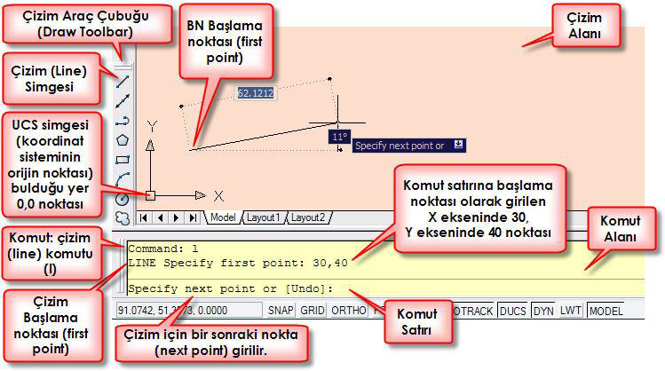
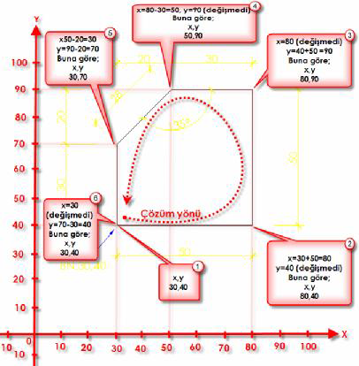
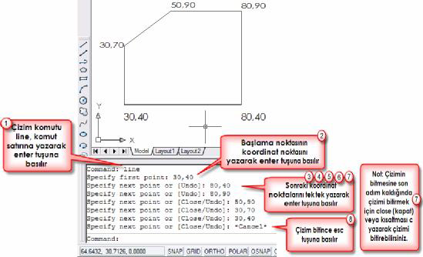
Mutlak Koordinat Sistemleri (Absolute Coordinates)
Model düzleminde UCS ikonunun (koordinat sisteminin orijin noktası) bulunduğu yer 0,0 noktasıdır.

Slide 4
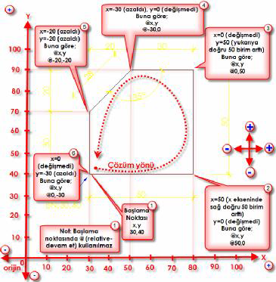
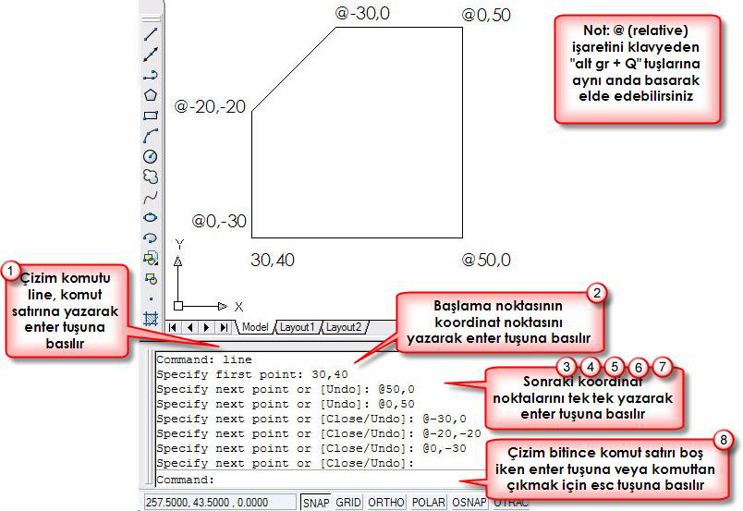
Artışlı Koordinat Sistemi (Relative Coordinates)
Mutlak koordinat metodundan farklı olarak @ işareti kullanılır. @ işareti bir önceki noktanın koordinatlarının 0,0 olarak kabul edilmesidir. @ işareti önceki noktaya bağlı olarak işlem yapmak istediğimizi ifade eder, “kaldığım noktadan devam et” veya kısaca “devam et” anlamını taşır.

Slide 5
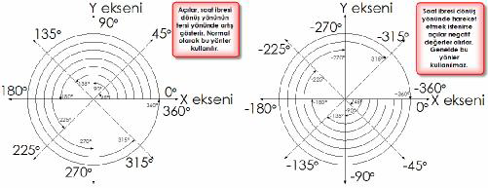
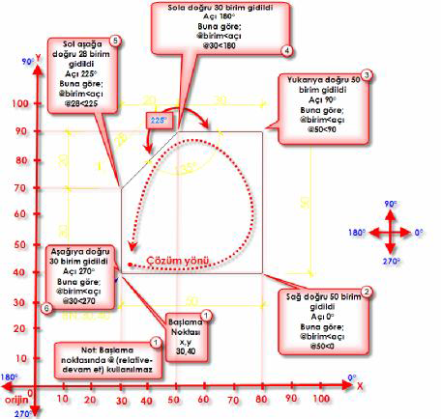
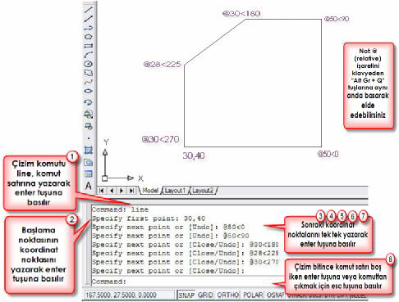
Kutupsal Koordinat Sistemi (Polar Coordinates)
Daha çok “açısal metot” olarak adlandırılan bu metot ile açılar devreye girer. Bir önceki nokta orijin (0,0) gibi kabul ederek @ işareti ile birlikte girilecek yeni noktanın uzaklığı açı (<) ile birlikte girilir. “@ Mesafe < Yön” şeklinde kullanılır. Varsayılan olarak açılar, saat ibresi dönüş yönünün tersi yönünde artış gösterir. Bu nedenle saat ibresinin dönüş yönünde hareket etmek istenirse negatif değerler verilmelidir.
Command:L
LINE Specify first point: Başlangıç noktası belirlenir.
Specify next point or [Undo]:@100<30

Slide 6
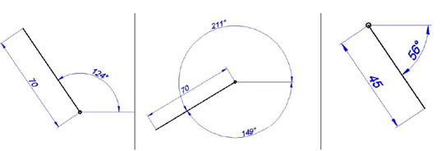
Command:L
LINE Specify first point: Başlangıç noktası belirlenir.
Specify next point or [Undo]:@70<124
Specify next point or [Undo]:
Command:
Command:L
LINE Specify first point: Başlangıç noktası belirlenir.
Specify next point or [Undo]:@70<211 (veya – 149)
Specify next point or [Undo]:
Command:
Command:L
LINE Specify first point: BaĢlangıç noktası belirlenir.
Specify next point or [Undo]:@70<211 (veya – 149)
Specify next point or [Undo]:
Command:

Slide 7
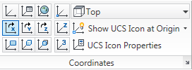
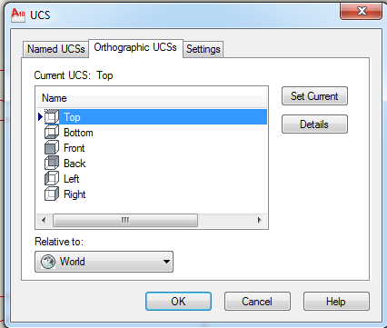
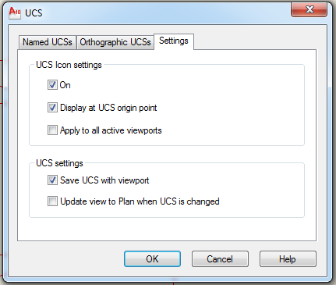
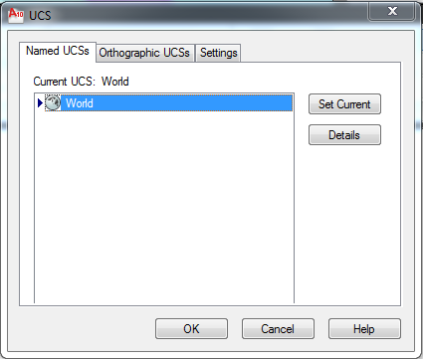
Kullanıcı Koordinat Sistemi (UCS) Ayarları

Slide 8
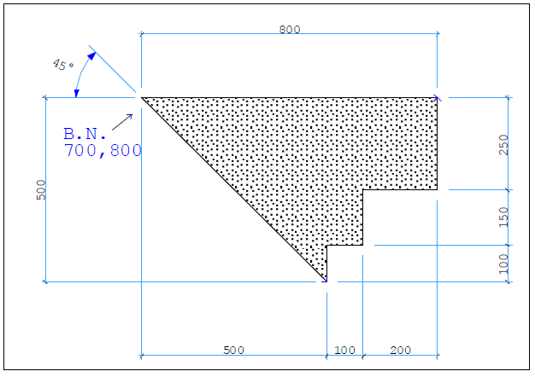
Uygulama_1 Aşağıda görülen teknik resmi çizilmiş ve ölçülendirilmiş resmi bilgisayarda CAD ortamında çiziniz.

Slide 9
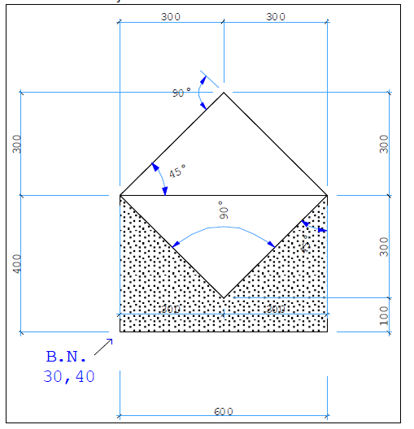
Uygulama_2 Aşağıda görülen teknik resmi çizilmiş ve ölçülendirilmiş resmi bilgisayarda CAD ortamında çiziniz.

Slide 10
Uygulama_3 Aşağıda görülen teknik resmi çizilmiş ve ölçülendirilmiş resmi bilgisayarda CAD ortamında çiziniz.

Slide 11
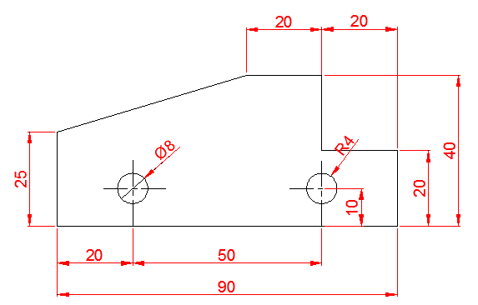
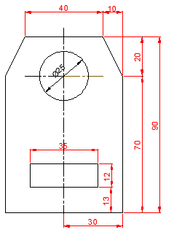
Uygulama_4

Slide 12
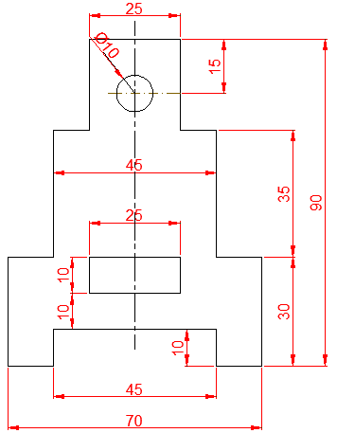
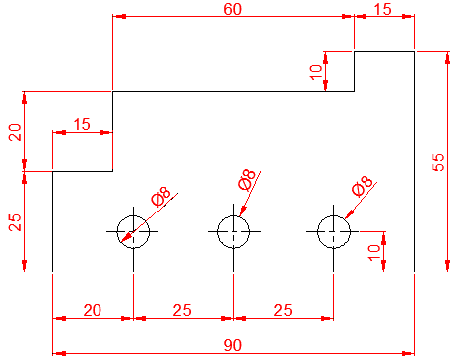
Uygulama_5

Slide 13
Uygulama_6

Slide 14
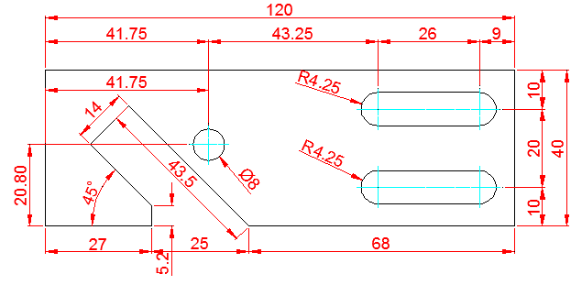
Uygulama_7

Slide 15
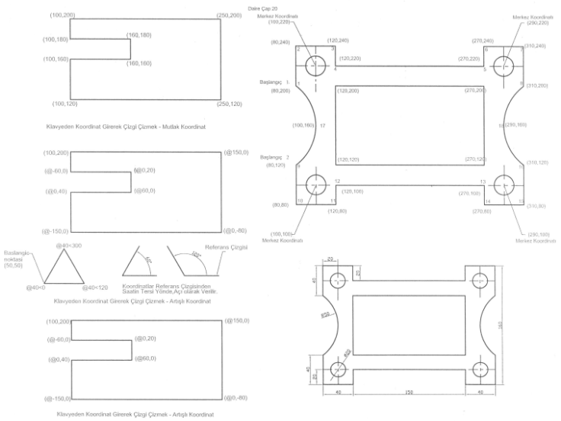
Uygulama_8

Slide 16
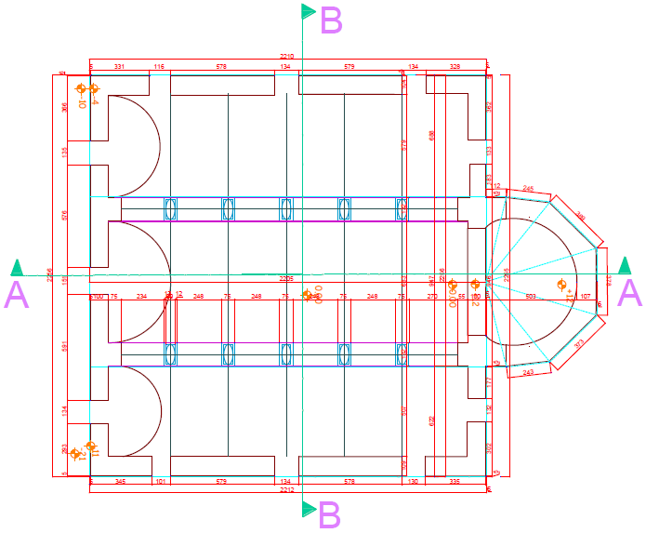
Uygulama_9
http://www.inankeskin.com/index.php/doekuemanlar

